Slide 1


Slide 2

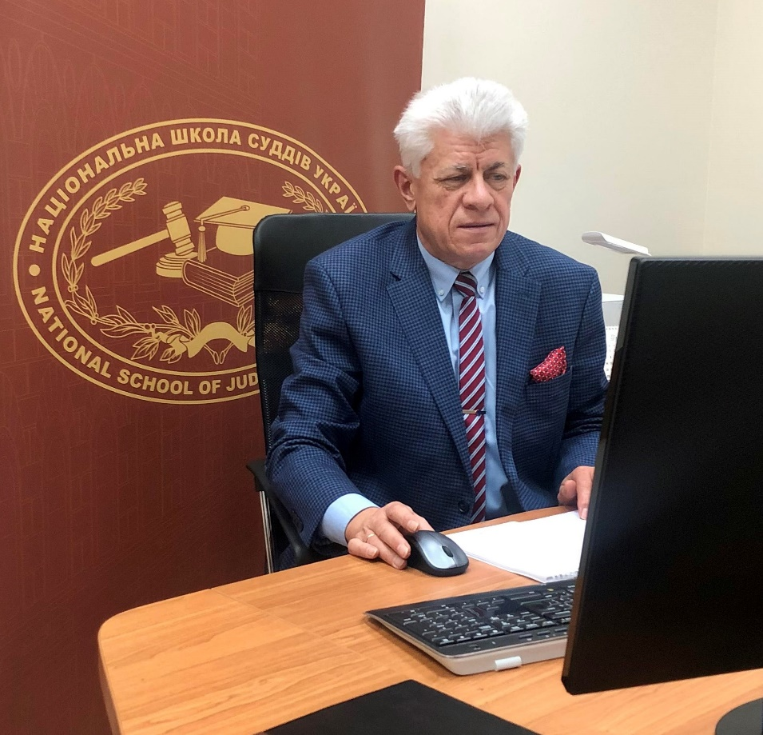
Комплексна програма підготовки
співробітників Служби судової охорони–
компонент стратегічного розвитку
Володимир Мазурок
Проректор
Національної школи суддів України
Онлайн семінар:
Судова система України, законодавство про судоустрій
і статус суддів
Київ – Львів – Івано–Франківськ
28 січня 2021 року

Slide 3

НШСУ
забезпечує підготовку висококваліфікованих кадрів для системи правосуддя та здійснює науково–дослідну діяльність
ССО
є державним органом у системі правосуддя для забезпечення охорони та підтримання громадського порядку в судах

Slide 4
Завдання
спеціальну підготовку кандидатів на посаду судді
підготовку суддів, зокрема,
обраних на адміністративні посади в судах
періодичне навчання суддів
з метою підвищення рівня їхньої кваліфікації
проведення курсів навчання, визначених кваліфікаційним або дисциплінарним органом, для підвищення кваліфікації суддів, які тимчасово відсторонені від здійснення правосуддя
підготовку працівників апаратів судів
та підвищення рівня їхньої кваліфікації

Slide 5
проведення наукових досліджень з питань удосконалення судового устрою, статусу суддів і судочинства
вивчення міжнародного досвіду організації та діяльності судів
науково–методичне забезпечення діяльності судів, Вищої кваліфікаційної комісії суддів України та Вищої ради правосуддя

Slide 6
Структура
Ректор
Проректор з науково-дослідної роботи та науково-методичної роботи
Проректор з підготовки кадрів для системи правосуддя
Проректор по забезпеченню організаційної діяльності
Начальник відділу підготовки викладачів
Керівник апарату
Notes:
Порядок підготовки співробітників ССО від 28.02.20

Slide 7
Ректор
відділи
- наукових досліджень проблем судочинства та науково-методичного забезпечення суддівської освіти
- науково-методичного забезпечення діяльності судів та органів суддівського врядування
- міжнародного співробітництва
- науково-методичного супроводження психологічної підготовки суддів
- тестологічний центр
-регіональні відділення
Проректор по забезпеченню організаційної діяльності
відділи
- спеціальної підготовки кандидатів на посаду судді
- бухгалтерського обліку та планової діяльності
- по роботі з персоналом
- юридичний відділ
-регіональні відділення
Проректор з підготовки кадрів для системи правосуддя
- відділи
- підготовки суддів
- працівників апаратів судів
- регіональні відділення
Керівник апарату
відділи
-документального забезпечення та контролю
-адміністративно–господарського забезпечення
-інформаційних технологій
-регіональні відділення
Проректор з науково-дослідної роботи та науково-методичної роботи
Відділ підготовки викладачів
Notes:
Порядок підготовки співробітників ССО від 28.02.20

Slide 8

Унормування співпраці
освіти й охорони судівництва
Національна школа суддів України та Служба судової охорони у 2019 році розпочали плідну співпрацю для професійної підготовки співробітників Служби судової охорони.
У 2020 році відповідно до положень чинного законодавства Національна школа суддів України та Служба судової охорони визначили основні напрямки спільної роботи щодо виконання взаємопов’язаних функцій і завдань у Меморандумі про співпрацю.
Головними цілями Меморандуму визначено поєднання зусиль сторін, спрямованих на:
підвищення професійного рівня співробітників Служби судової охорони, суддів і працівників апарату судів
формування пропозицій щодо удосконалення нормативної бази у сфері забезпечення охорони органів та установ системи правосуддя
забезпечення безпеки учасників судового процесу й особистої безпеки суддів

Slide 9
Підготовка у 2020 році
Проведено 30 занять:
2 круглих столи
8 семінарів–практикумів
14 – вебінарів
Підготовлено:
483 співробітники Служби
шість дистанційних відеозанять, які співробітники Служби судової охорони активно використовують для підвищення рівня кваліфікації

Slide 10
Підготовка у 2020 році
483 співробітники Служби
Проведено 30 занять
8 семінарів–практикумів
14
вебінарів
2 круглих столи
6 дистанційних відеозанять, які співробітники Служби активно використовують для підвищення рівня кваліфікації

Slide 11
СТРАТЕГІЯ РОЗВИТКУ
СУДДІВСЬКОЇ ОСВІТИ В УКРАЇНІ
на 2021-2025 роки
Розробка комплексної програми
підготовки співробітників Служби судової охорони
визначення потреб у підготовці співробітників Служби судової охорони
упровадження локального регулювання змісту та організації підготовки працівників Служби судової охорони
розробку курсів для підготовки співробітників Служби судової охорони
підготовку тренерів(викладачів) для вишколу співробітників Служби судової охорони

Slide 12

План підготовки на 2021 рік
Ректор Національної школи судді України затвердив план підготовки співробітників на 2021 рік, який погоджено зі Службою судової охорони
Планом передбачено
проведення протягом року більше 76 занять
У період карантину проводяться
онлай і офлайн заняття

Slide 13

Процес Підготовки
Організація
Зворотний зв’язок зі слухачами
Планування
Проведення підготовки
Облік і контроль

Slide 14
Організація
Відповідно до п. 1.5. Порядку підготовки співробітників Служби судової охорони відділ спеціальної підготовки кандидатів на посаду судді та регіональні відділення Національної школи суддів України займаються організацією та проведенням підготовки співробітників ССО
Відділ СП
співробітників центрального органу управління та начальників територіальних управлінь Служби судової охорони та їхніх заступників
Дніпровське РВ
Дніпро
Кропивницький
Запоріжжя
(області)
Львівське РВ
Одеське РВ
Харківське РВ
Львів
Рівне
Луцьк
Ужгород
Івано–Франківськ (області)
Одеса
Миколаїв
Херсон (області)
Донецьк
Луганськ
Полтава
Суми
Харків
(області)
місто Київ
Київська область
Вінниця
Житомир
Черкаси
Чернігів
(області)
Чернівецьке РВ
Чернівці Тернопіль Хмельницький
(області)
Підготовка співробітників Служби судової охорони може бути організована та проведена спільно різними структурними підрозділами Національної школи суддів України

Slide 15

Формування груп слухачів
Співробітники центрального органу управління та начальників територіальних управлінь Служби судової охорони та їхніх заступників
Керівники структурних підрозділів територіальних управлінь Служби судової охорони та їхніх заступників
інші співробітники територіальних управлінь Служби судової охорони
За клопотанням
Служби судової охорони в разі потреби групи
слухачів можуть формуватись з різних категорій її (Служби) співробітників

Slide 16



Періодичність і тривалість підготовки
Програми, періодичність і тривалість формуються відповідно до
планів Підготовки співробітників Служби судової охорони

Slide 17



Форми занять
Очна (офлайн) підготовка
Дистанційна підготовка
Онлайн підготовка, зокрема, за допомогою відео конференцзв’язку

Slide 18
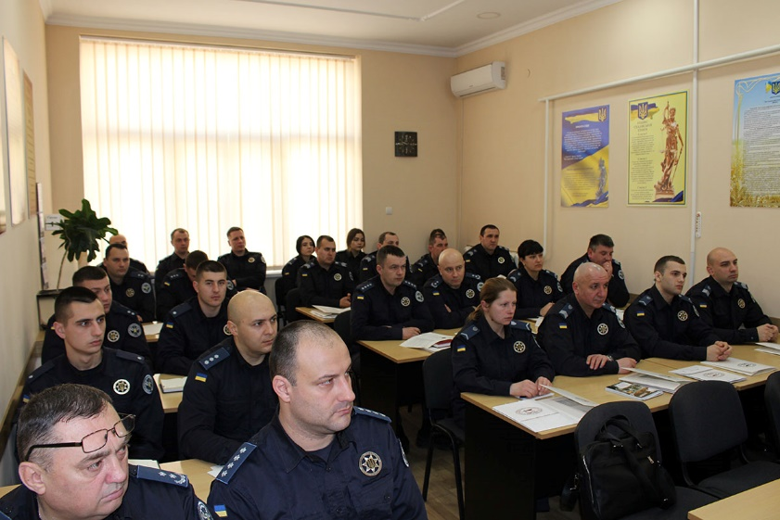
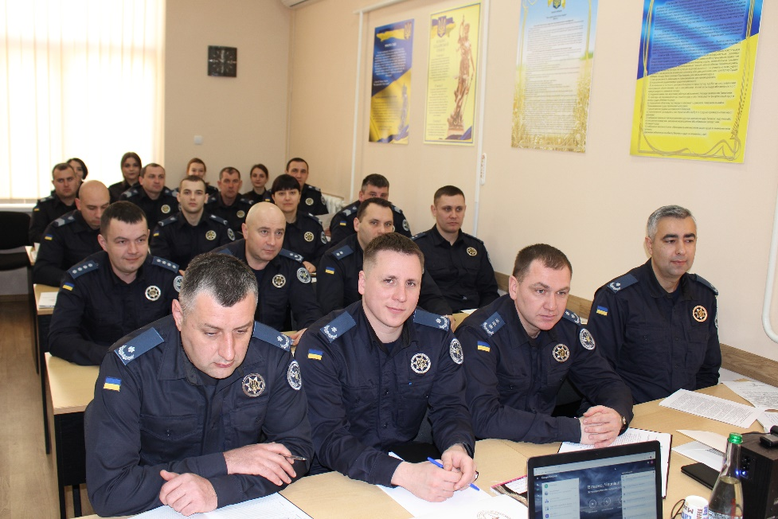
Січнева підготовка
семінар–практикум
“Ефективна комунікація у професійній діяльності” – Київ
4 семінари
“Судова система України, законодавство про судоустрій і статус суддів” – Львів
круглий стіл
“Функціонування Служби судової охорони в системі правосуддя України” – Черкаси

Slide 19
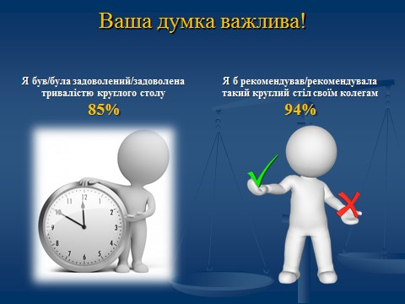
Аналіз анкет зворотного зв’язку
Для занять, що проводяться у режимі відеоконференцзв’язку особливо актуальним і важливим джерелом інформації для Національної школи суддів України є анонімне анкетування за п’ятибальною шкалою, де 5 балів є найвищою оцінкою, а 1 бал – найнижчою.
За результатами аналізу анкет отримується інформація про ефективність обраних методів проведення занять, ступінь задоволеності його учасників процесом і результатами роботи протягом заняття, а також ступінь досягнення поставленої мети.

Slide 20

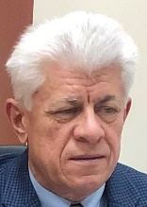
Щиро подякував
за увагу!

